Slide 1
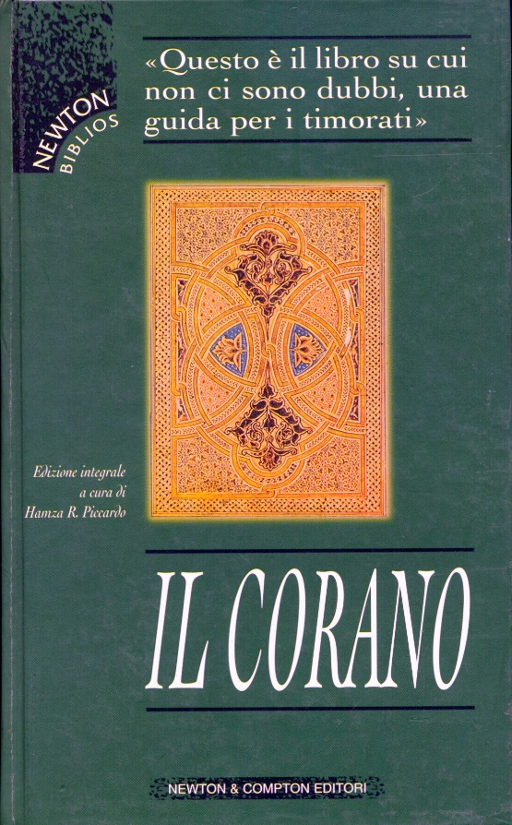
Cosa è l’ISLAM? Video presentazione link https://www.youtube.com/watch?v=J563Ow09ON0
L’islam indica l’insieme di credenze fondate sul Corano diffuse da Maometto

Slide 2
La parola islam significa
sottomissione a Dio
per entrare in uno stato di PACE

Slide 3
La parola islam significa
sottomissione a Dio
per entrare in uno stato di PACE

Slide 4
Simbolo dell’Islam è una mezza luna accanto a una stella a cinque punte.

Slide 5
La mezza luna
oltre a ricordare la notte in cui apparve
l’angelo Gabriele a Maometto che gli dettò il Corano,
secondo alcuni studiosi, potrebbe anche ricordare
il culto precedente a Maometto, verso il Dio Luna,
che proteggeva i nomadi nel deserto.

Slide 6
La stella a cinque punte
simboleggia il pianeta Venere che, nella cultura araba, prima di Maometto,
serviva come orientamento notturno nel deserto.

Slide 7
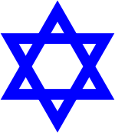
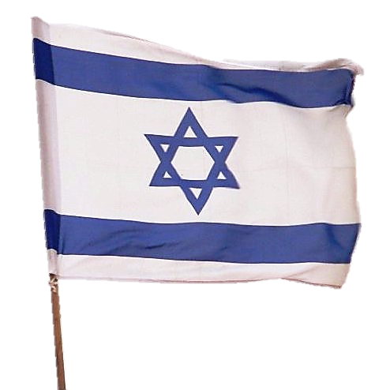
ATTENZIONE:
la stella a sei punte
simboleggia il biblico Re Davide
e lo stato ebraico d’Israele

Slide 8
La divinità musulmana
Il nome dell’unico Dio nella religione islamica
è Allah.
In altre lingue, ad esempio nella Bibbia,
Allah significava “Dio” (El; Ilu, ecc.).
Il primo articolo del credo musulmano recita: «Non c'è altro Dio (ilah) che Iddio (Allah)».

Slide 9
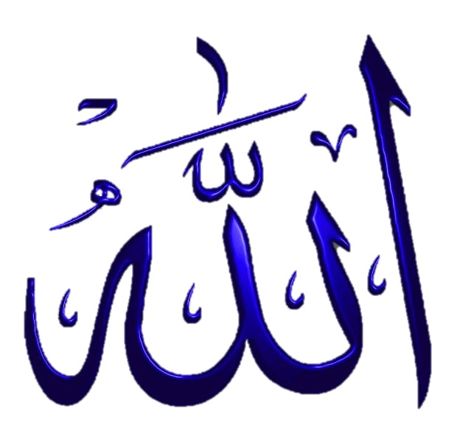
Allāh in caratteri arabi è scritto così

Slide 10
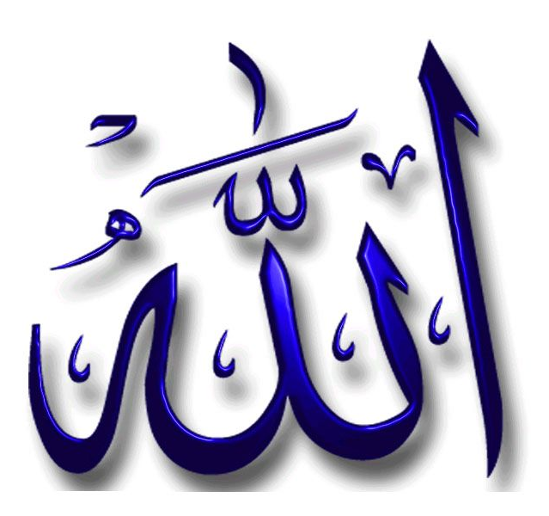

Slide 11
Nei confronti dell'Universo,
Allàh è il Creatore
e il Signore assoluto.
Nei confronti dell'uomo
è il Misericordioso.
La posizione dell'uomo
nei riguardi di Allah
è di assoluta dipendenza.

Slide 12
Il giorno sacro
Il giorno sacro scelto da Maometto è
il VENERDI’
Al venerdì si prega nella moschea
con una funzione introdotta da una predica.

Slide 13
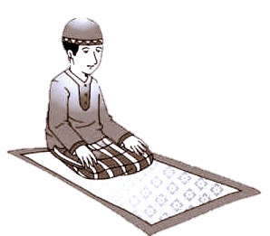

Slide 14
